Slide 1
ĆELIJA
Ćelija je osnovna jedinica građe i funkcije svih živih bića.

Slide 2
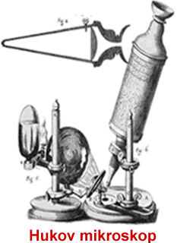
Robert Huk-prvi naučnik koji je posmatrao ćeliju

Slide 3
VELIČINA I OBLIK ĆELIJE
* VELIČINA:
- Jedva vidljive ili nevidljive golim okom
* OBLIK: -Zavisi od uloge
-loptaste, pločaste, vretenaste, cilindrične, zvezdaste, nepravilnog oblika

Slide 4
Razliciti oblici ćelija

Slide 5
GRAĐA ĆELIJE
Ćelijska membrana
Citoplazma
Ćelijske organele
Jedro

Slide 6
ЋЕЛИЈСКА МЕМБРАНА
обавија ћелију
штити ћелију
даје облик ћелији
селективно пропустљива

Slide 7
ЦИТОПЛАЗМА
течни део ћелије

Slide 8
ЋЕЛИЈСКЕ ОРГАНЕЛЕ
посебна телашца унутар ћелије са сопственом мембраном и одређеном улогом.

Slide 9
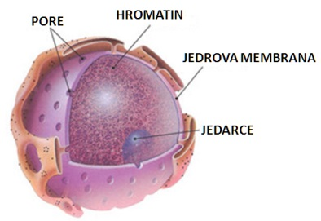
ЈЕДРО
Једро је контролни центар ћелије.
садржи ХРОМАТИН - наследни материјал.
Организми се према сложености грађе ћелија деле на:
организме без организованог једра
организме са организованим једром.

Slide 11
Разлике између биљне и животињске ћелије
Ћелијски зид
Ћелијска мембрана
Цитоплазма
Једро
Рибозоми
Митохондрије
Вакуола
Хлоропласти
Центриоле
Биљна ћелија
Животињска ћелија

